Slide 1

أهلا بكم جميعا
ようこそ、みなさん！
2025/08/23

Slide 2
じゅぎょうのもくひょう
もじのコンテスト
曜日と話す練習（はなすれんしゅう）
月と太陽のラムパート２
アラビアのぶんか（おどり）

Slide 3
مراجعة الحروف الأبجدية
アラビア語のもじのふくしゅ
أ ب ت ث ج ح خ
د ذ ر ز س ش ص
ض ط ظ ع غ ف ق
ك ل م ن ه و ي
https://www.youtube.com/watch?v=DB-wFbnA0sQ

Slide 4
曜日
Arabic | Romaji Pronunciation | Japanese
الأحد | al-aḥad | 日曜日
الإثنين | al-ithnayn | 月曜日
الثلاثاء | ath-thulāthāʼ | 火曜日
الأربعاء | al-arbiʿāʼ | 水曜日
الخميس | al-khamīs | 木曜日
الجمعة | al-jumʿa | 金曜日
السبت | as-sabt | 土曜日

Slide 5
話す練習（はなすれんしゅう）
１－あいさつ
２－名前
３－国
４－好きな色
５－好きな曜日

Slide 6
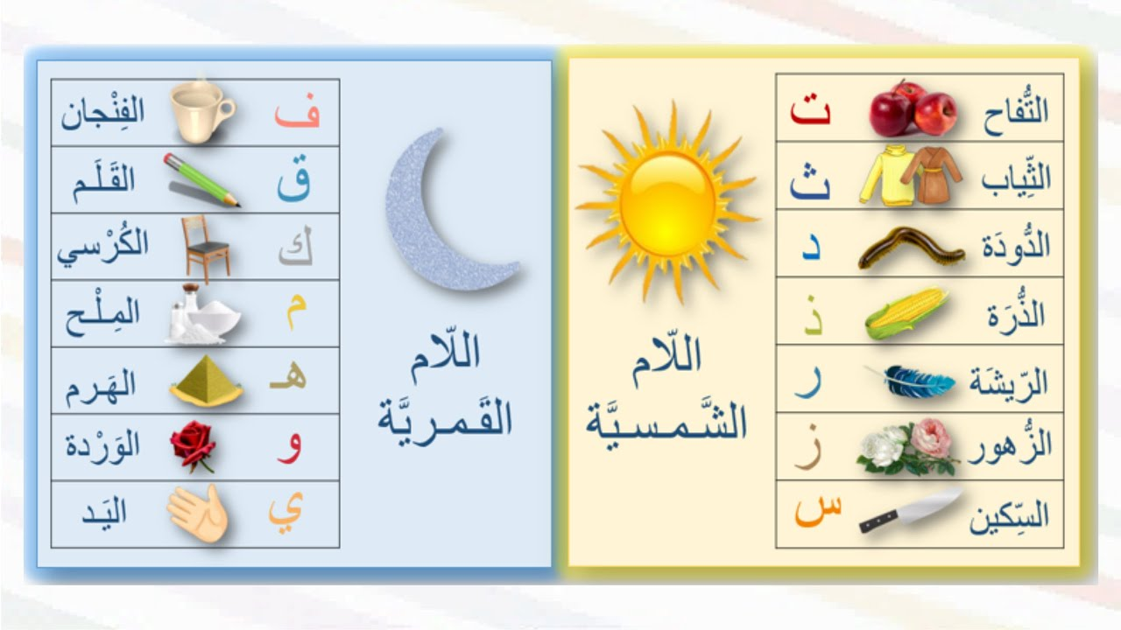
https://www.youtube.com/watch?v=cApxhyuqdiY

Slide 7
書く練習(かくれんしゅう）
次の文字を 1 つの単語に結合してください
أ+ب+خ
م+ل+ه
ر+ز+س
غ+ق+ك
ه+ق+و
ف+ب+ح
Notes:
Tsugi no moji o 1-tsu no tango ni ketsugō shite kudasai

Slide 8
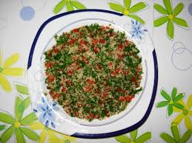
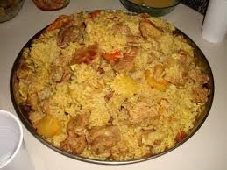
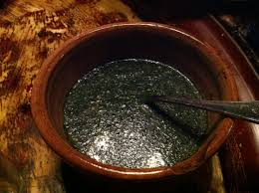
料理教室
Tabbouleh
Makloubah
Mloukhiya

Slide 9
アラビア語でくだもの。
https://www.youtube.com/watch?v=_8A4yTASMLc&list=PLEaGEZnOHpUPBcDnCCXkmgsgRDICnhYwT

Slide 10
文字のコンテスト

Slide 11
アラビアの文化
踊り
https://www.youtube.com/watch?v=u2pX-ivw_5A

